Slide 1













K
D
T
7
대구시 기온,에너지, 건강, 범죄 데이터 분석
4조 수평조 : 김성익 김은성 이선혜 최인화

Slide 2










목차
기후분석
에너지
건강
범죄
기온과 폭염
기온과 강수량
기온과 습도
에너지
해수면
대기오염
환경성 질환
감염성 질환
식중독
기온
강수량
불쾌지수

Slide 3



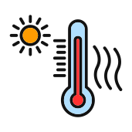



기후 분석
기온과 폭염
기온과 강수량
기온과 습도
기온이 높으면
폭염수치가 높을 것이다
기온이 높으면
강수량이 낮을 것이다
기온이 높으면
습도가 낮을 것이다

Slide 4



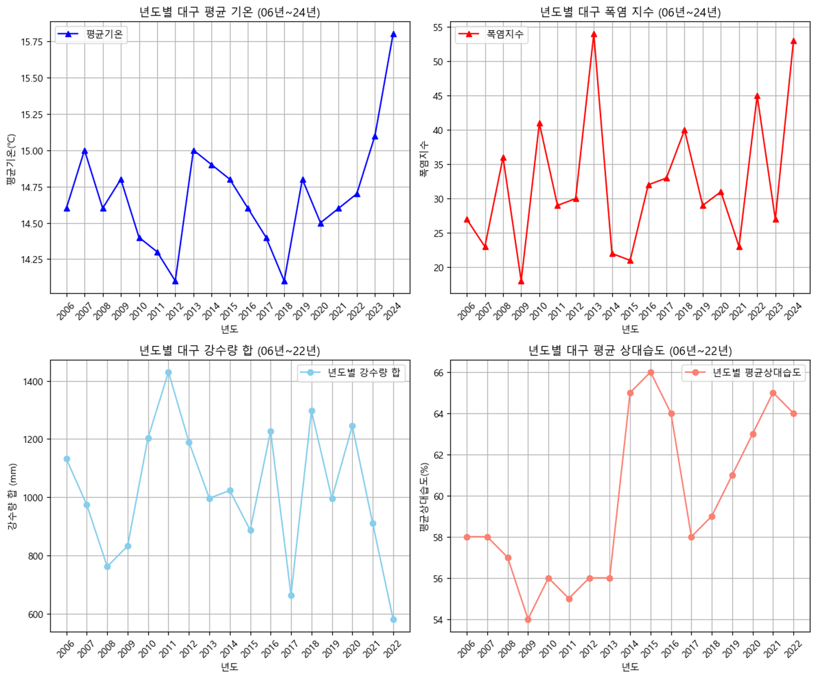



대구 기후 변화
기온
점진적으로 상승
2013년에 급격한 상승
2020년이후 지속적인 상승
폭염
변동이 심하며 2013년에 급등
2013년,2024년 폭염일수최다
강수량
2011년에 최대 강수량
연간 변동성이 매우큼
습도
2013년까지 하락으로 건조함
2014년 이후 급격히 상승

Slide 5




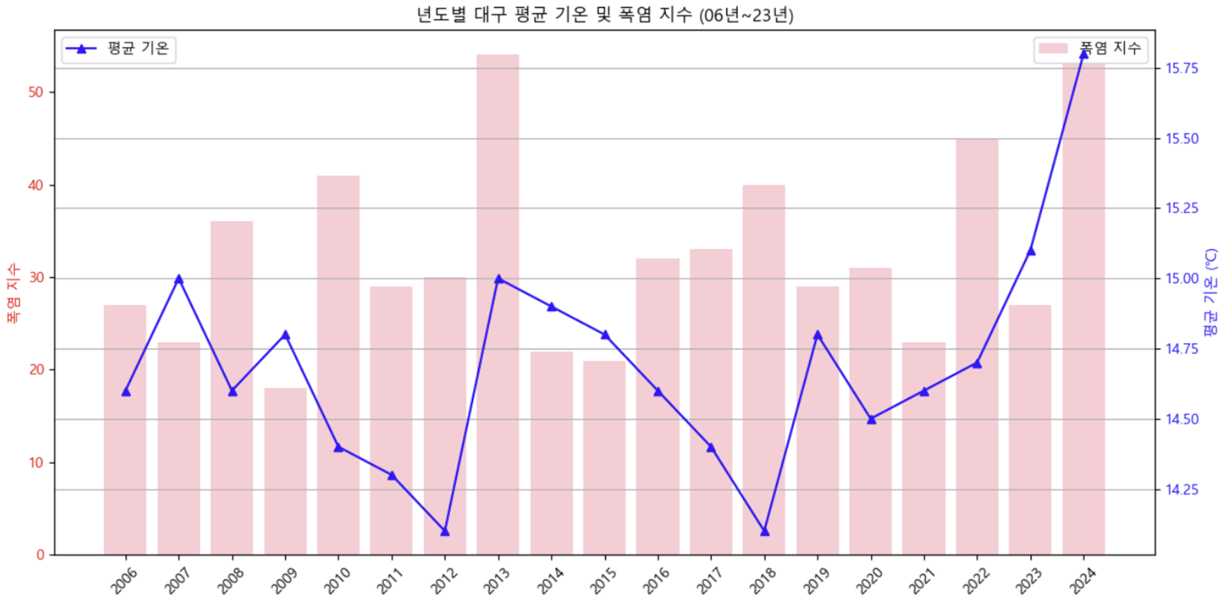


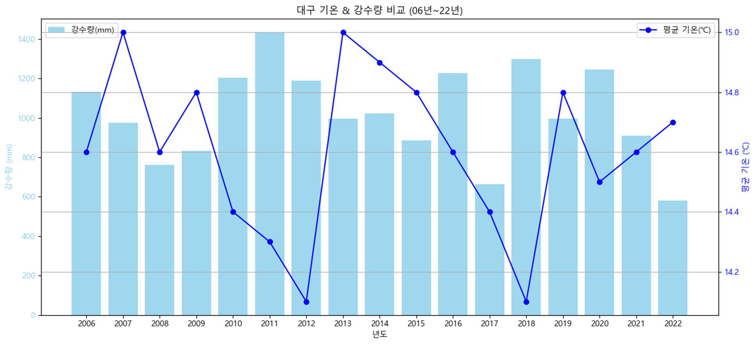
비 교
기온과 폭염지수
기온이 높을수록 폭염이 늘어나는 경향이 있어 보이나 기온보다는 기압과 습도에 영향을 받는 것으로 추측
기온과 강수량지수
기온이 상승할수록 강수량이 감소하는 경향이 있음
기압,습도,대기흐름,해수면 온도 등 여러 요인의 영향을 받을것으로 보임.

Slide 6
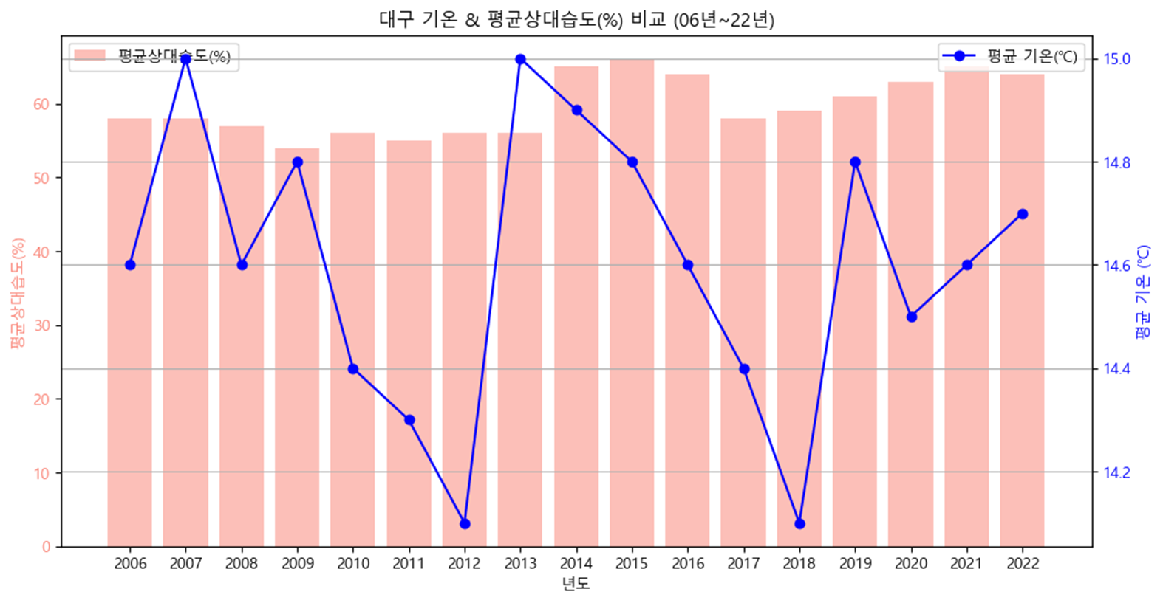
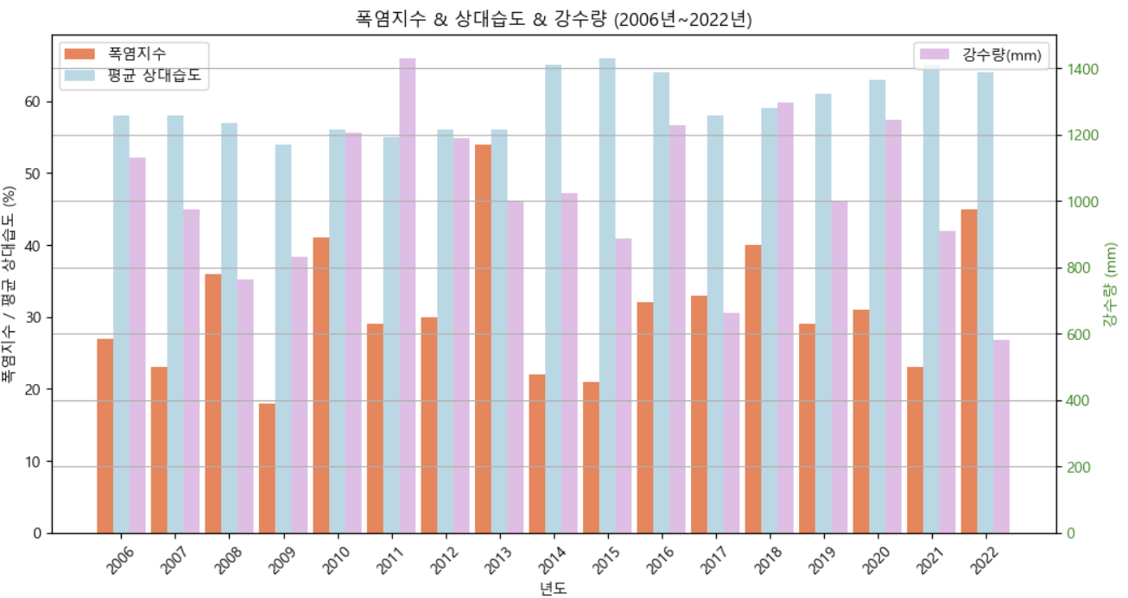
비 교
기온과 상대 습도
기온이 상승할수록 습도가 다소 증가하는 경향은 있지만 강한 연관성은 없음
폭염 & 강수량 & 습도
평균 기온 상승과 폭염 증가는 명확하게 나타나고 있으며,
강수량과 습도는 변동성이 높아 단기적인 예측이 어려움.

Slide 7

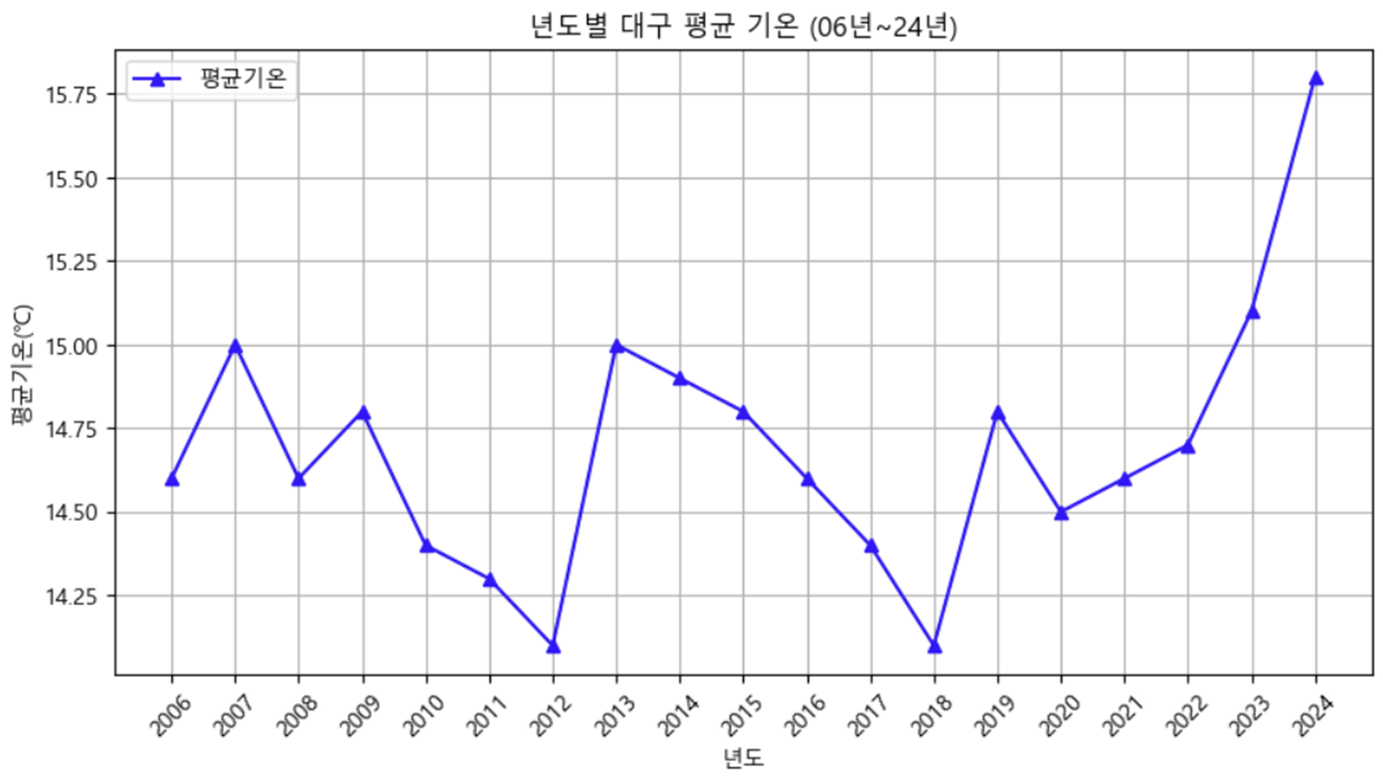

2012년

Slide 8
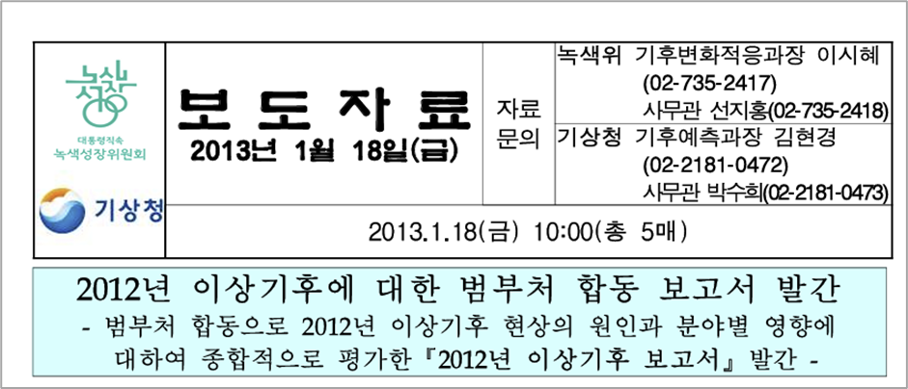
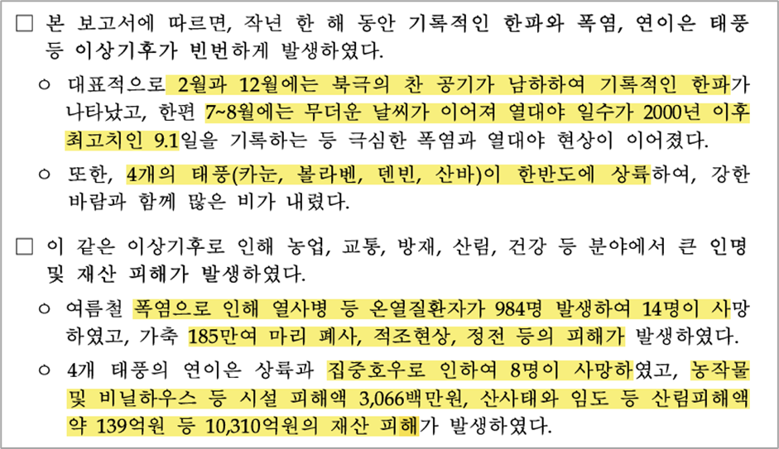
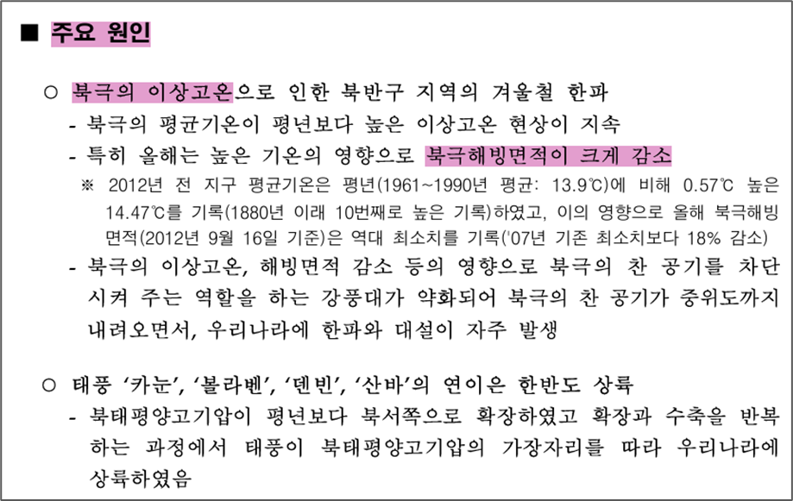
2012년

Slide 9
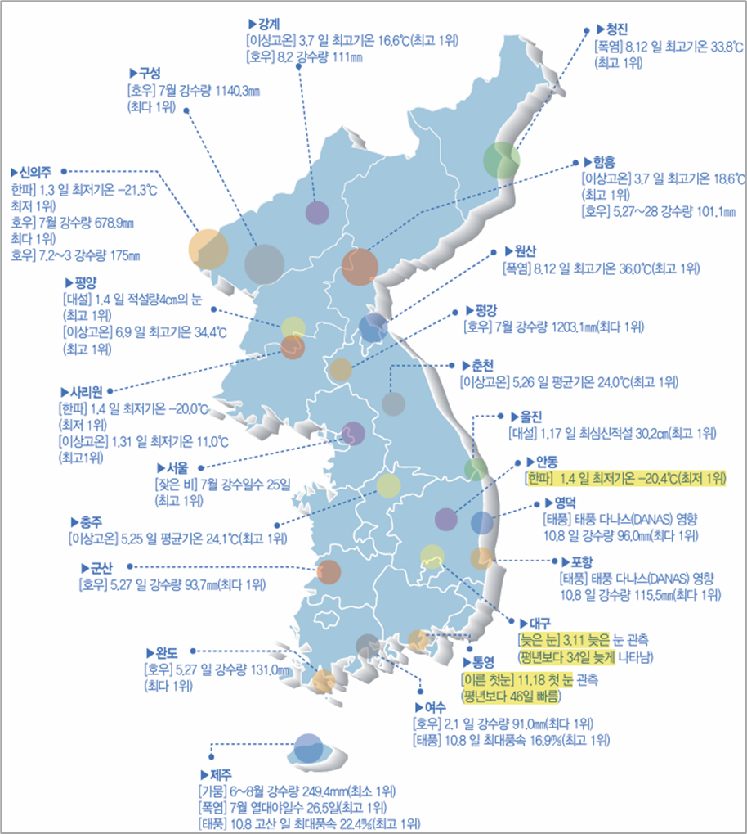
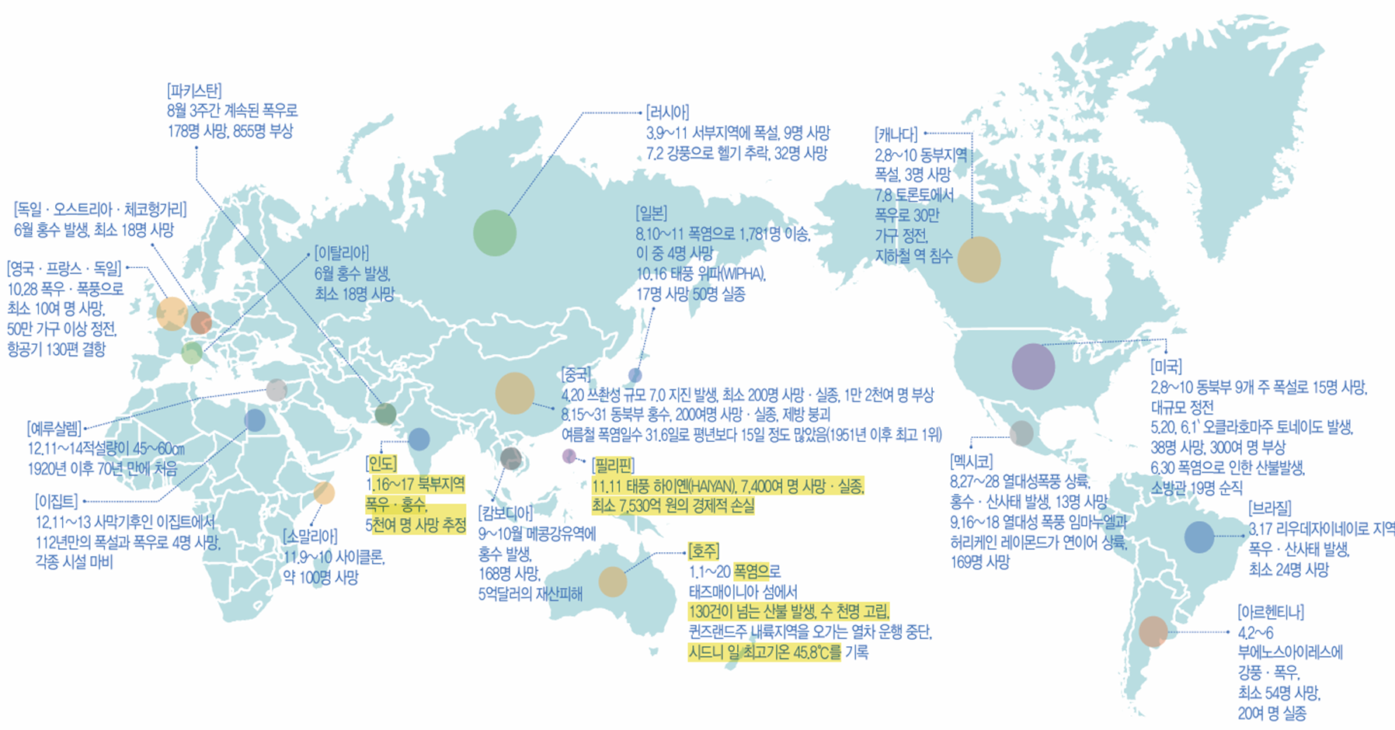
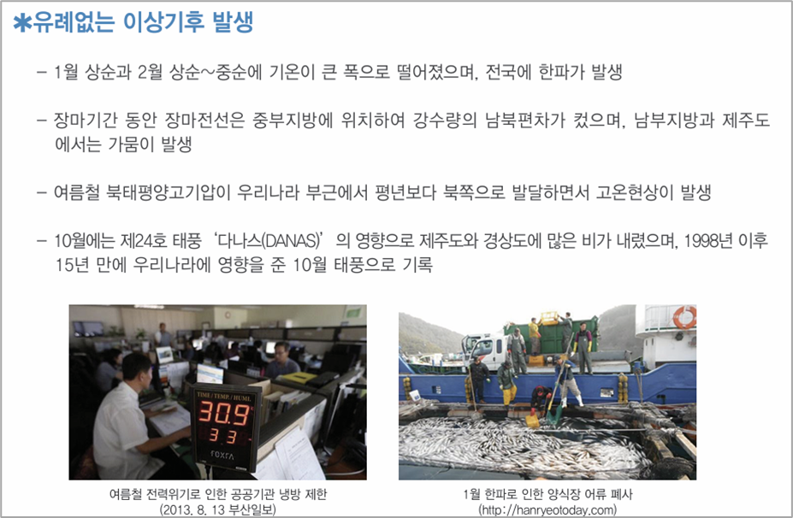
2013년

Slide 10
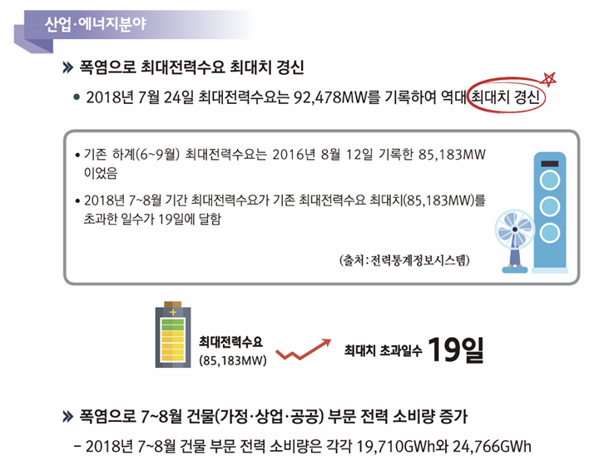
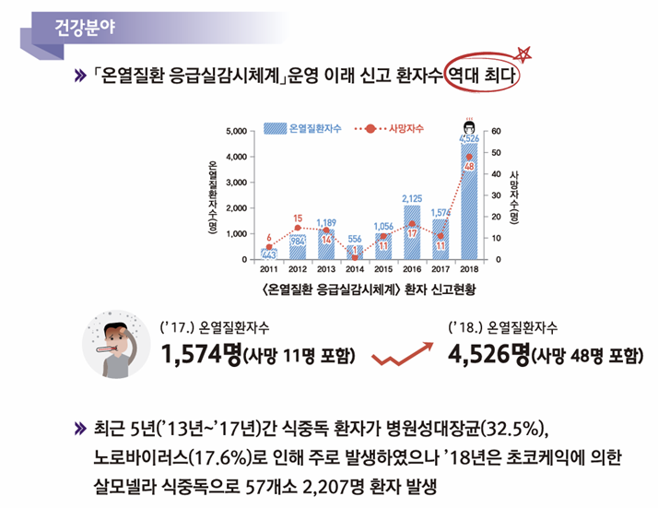
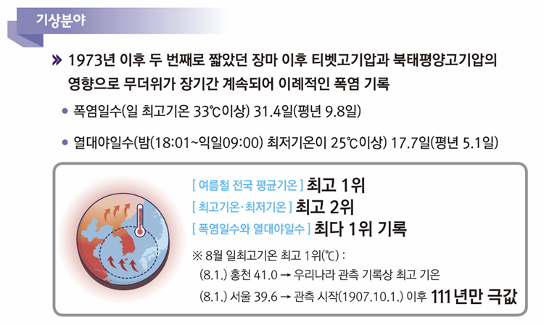
2018년

Slide 11
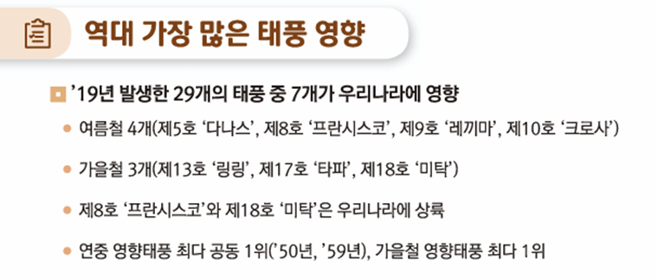
2019년

Slide 12
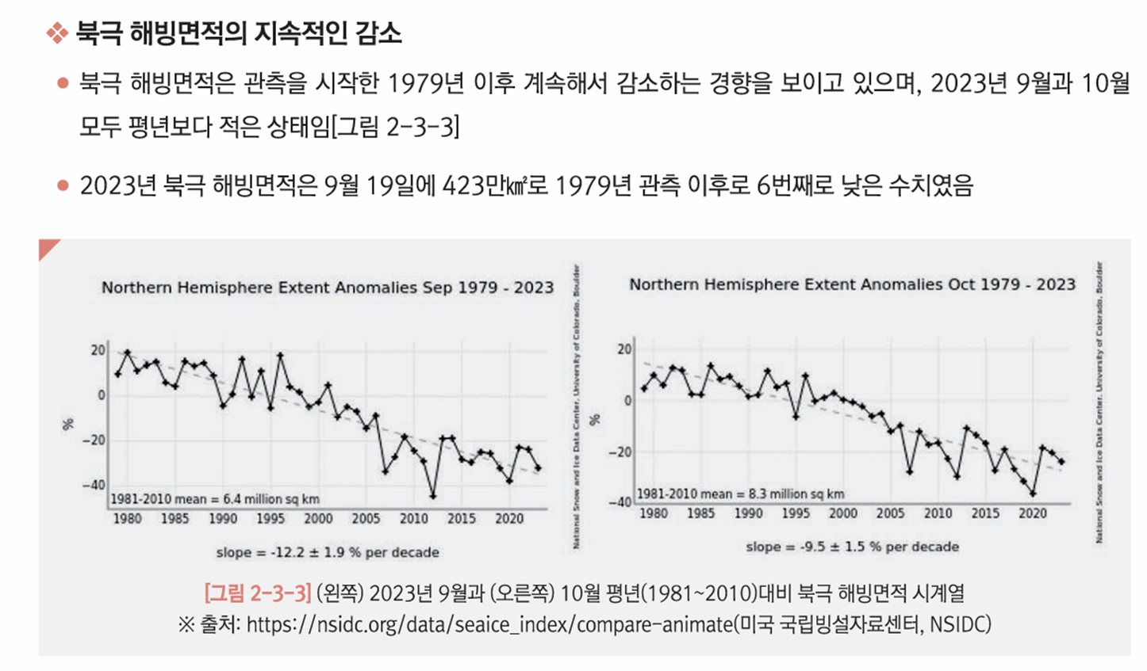
2023년

Slide 13
결 과
▽ 대구의 기온과 폭염 , 강수량과의 관계는 상관관계가 적었음
전국 or 전세계적인 기후변화 관계의 분석필요성 느낌
▲ 대구의 기온이 급격하게 변화했던 년도에 건강 및 에너지 등이
기온에 영향을 받음 알수 있었음

Slide 14




2. 기후와 에너지 - 이선혜
에너지
2. 해수면
3. 대기오염
< 가설 1 >
기온 및 폭염과 에너지(주택, 수도, 전기 및 연료) 물가지수 간의 상관관계
< 가설 2 >
에너지(주택, 수도, 전기 및 연료) 물가지수와 해수면 높이 변화 간의 상관관계
< 가설 3 >
에너지(주택, 수도, 전기 및 연료) 물가지수와 대기오염 간의 상관관계

Slide 15


배경 및 목적
배경
목적
"이번 분석은 기후변화 관련 책에서 영감을 받았습니다. 책은 우리가 자연의 영향을 당연하게 받아들이며, 물과 공기가 어떻게 생성되는지, 그 영향을 잘 인식하지 않는 점을 다룹니다. 또한, 산업과 소비가 자연에 미치는 영향을 고려하지 않고 자원을 사용하면서, 인간의 활동이 기후 위기와 생명체 멸종을 초래했다는 메시지를 전달합니다. 이를 바탕으로 기후 변화와 대기오염이 에너지 물가지수에 미치는 영향을 분석하게 되었습니다."
“그 중에서도 가설을 활용해 저는 기온, 해수면, 대기오염도와 물가지수의 상관관계를 분석하고자 합니다.”

Slide 16
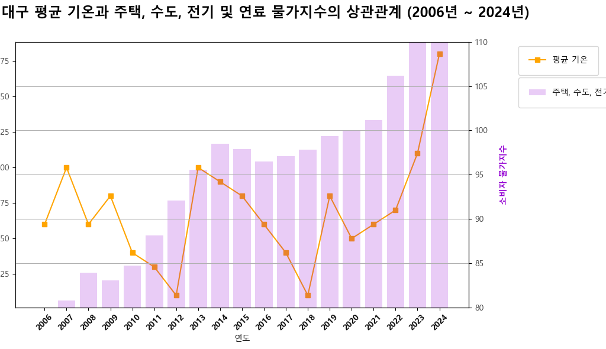
기온과 에너지(주택, 수도, 전기 및 연료) 물가지수 간의 상관관계
상관계수 값
0.4162 (약한 양의 상관관계)
해석
기온 상승은 물가지수에 약간의 영향을 미침.
한계
상관관계가 강하지 않으며, 인과관계를 단정할 수 없음.

Slide 17
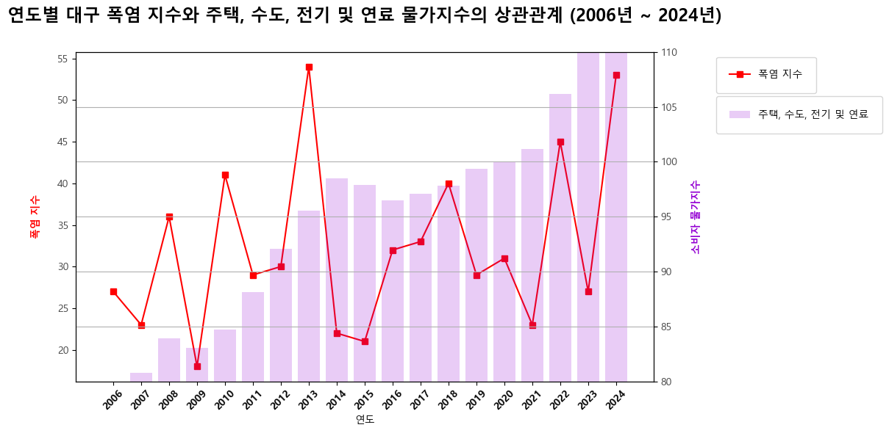
폭염과 에너지(주택, 수도, 전기 및 연료) 물가지수 간의 상관관계
상관계수 값
0.3277 (약한 양의 상관관계)
해석
폭염은 물가지수에 약간의 영향을 미침.
한계
상관관계가 강하지 않으며, 인과관계를 단정할 수 없음.

Slide 18

폭염과 에너지(주택, 수도, 전기 및 연료) 물가지수 간의 상관관계

Slide 19
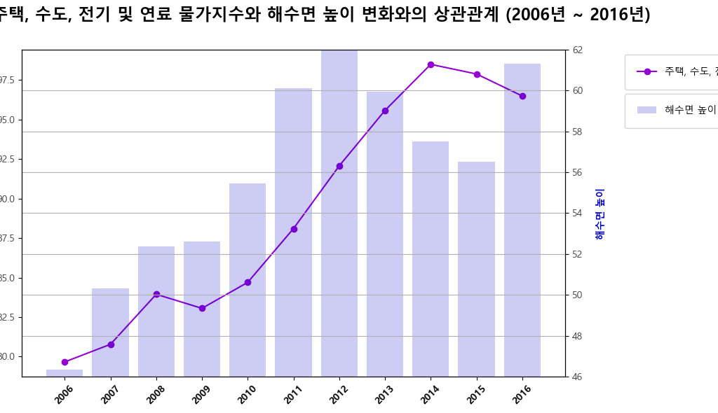
에너지(주택, 수도, 전기 및 연료) 물가지수와 해수면 간의 상관관계
상관계수 값
0.7721 (강한 양의 상관관계)
해석
물가지수 상승과 해수면 상승 간에는 강한 양의 상관관계가 있으며, 물가지수가 높아지면 해수면 상승이 일정하게 증가할 가능성이 있음.
한계
인과관계를 단정할 수 없음.

Slide 20
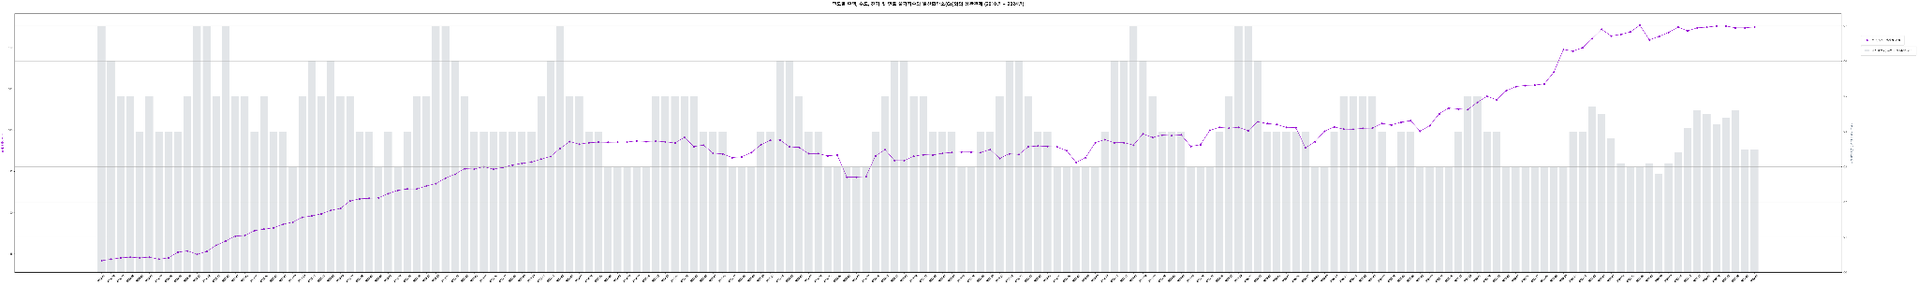
에너지(주택, 수도, 전기 및 연료) 물가지수와
일산화탄소(Co) 간의 상관관계
상관계수 값
-0.3311 (약한 음의 상관관계)
해석
일산화탄소(CO) 물가지수가 상승할수록 일산화탄소 농도는 약간 감소하는 경향이 있음.
한계
다양한 외부 요인들로 인해 인과관계를 정확히 설명할 수 없음.

Slide 21
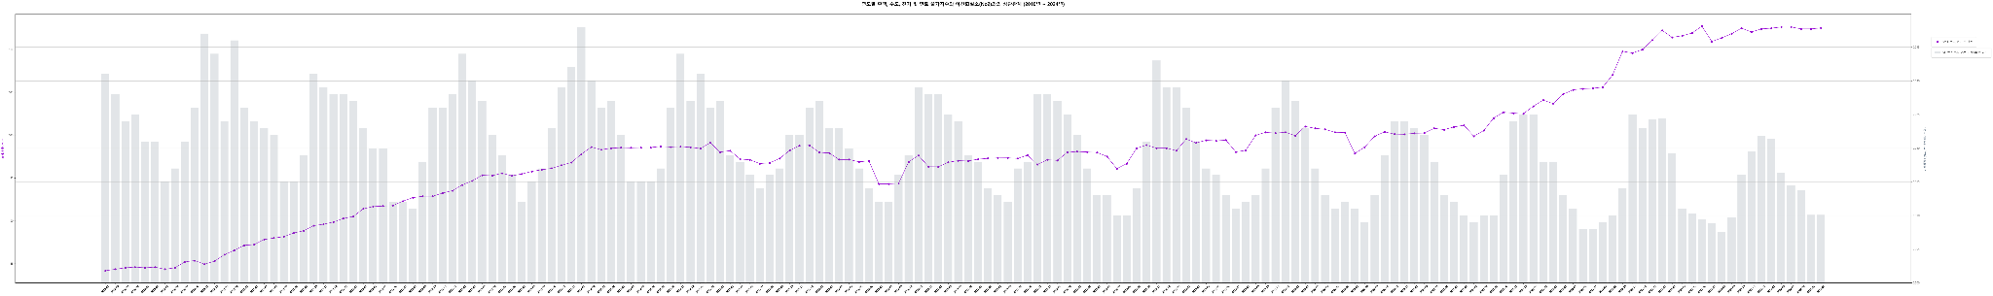
에너지(주택, 수도, 전기 및 연료) 물가지수와
이산화질소(No2) 간의 상관관계
상관계수 값 -0.3750 (약한 음의 상관관계)
해석
이산화질소(NO2) 물가지수가 상승할수록 이산화질소 농도는 약간 감소하는 경향이 있음.
한계
다양한 외부 요인들로 인해 인과관계를 정확히 설명할 수 없음.

Slide 22
에너지(주택, 수도, 전기 및 연료) 물가지수와
이산화질소(No2) 간의 상관관계
2022년 이후부터 눈에 띄는 변동을 보임
=> 코로나19
팬데믹 방역
조치 완화
=> 일상을 회복
해 가던 시기

Slide 23
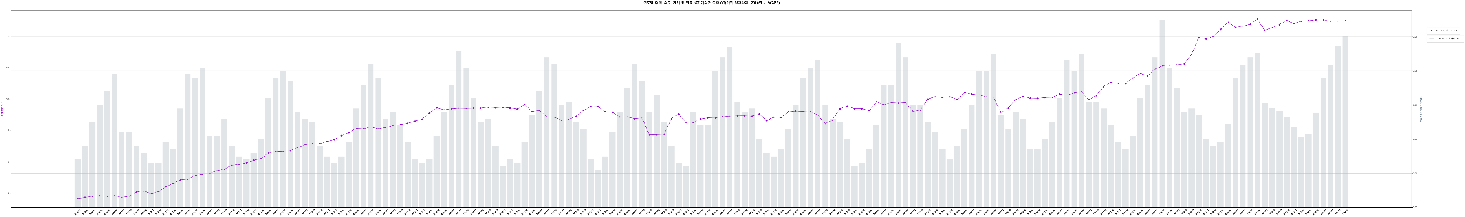
에너지(주택, 수도, 전기 및 연료) 물가지수와
오존(O3) 간의 상관관계
상관계수 값
0.2468 (약한 양의 상관관계)
해석
오존(O3) 물가지수가 상승할수록 오존 농도는 약간 증가하는 경향이 있음.
한계
다양한 외부 요인들로 인해 인과관계를 정확히 설명할 수 없음.

Slide 24
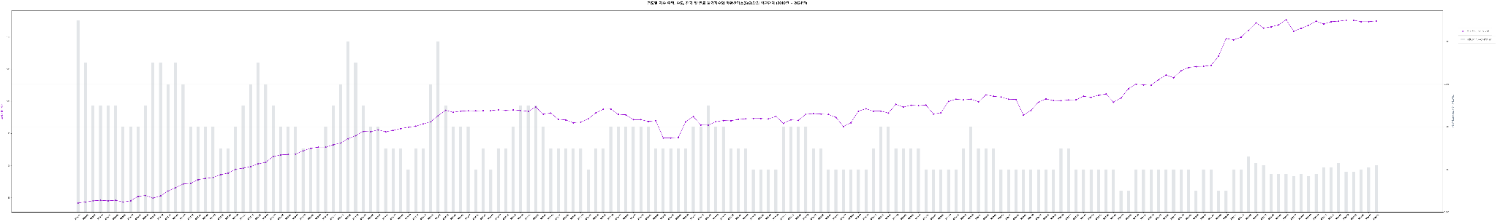
에너지(주택, 수도, 전기 및 연료) 물가지수와
아황산가스(So2) 간의 상관관계
상관계수 값 -0.6629 (강한 음의 상관관계)
해석
아황산가스 (SO2) 물가지수가 상승할수록 아황산가스 농도는 강하게 감소하는 경향이 있음.
한계
다양한 외부 요인들로 인해 인과관계를 정확히 설명할 수 없음.

Slide 25
결 과
=> 가설과 달리
실제 데이터들의
연관관계 낮음
=> 다른 변동 요인들이
너무 많음
=> 대구 데이터의 한계
=> 미래를 위해
모두가 기후·환경에
관심을 기울여야 함
기온 , 에너지 물가지수 => 0.4162 (약한 양의 상관관계)
에너지 물가지수, 해수면 => 0.7721 (강한 양의 상관관계)
에너지 물가지수, 일산화탄소(Co) => -0.3311 (약한 음의 상관관계)
에너지 물가지수, 이산화질소(No2) => -0.3750 (약한 음의 상관관계)
에너지 물가지수, 오존(O3) => 0.2468 (약한 양의 상관관계)
에너지 물가지수, 아황산가스(So2) => -0.6629 (강한 음의 상관관계)

Slide 26

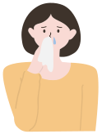
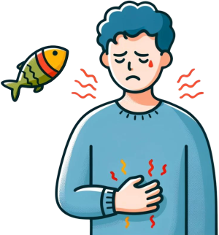
기후와 건강
환경성 질환
감염성 질환
감염성 질환& 환경성 질환
아토피, 비염, 천식
인플루엔자
식중독

Slide 27
기후와 건강
[대구의 기온, 폭염, 습도, 미세먼지가 건강에 미치는 영향]
기온과 폭염 습도 데이터에 미세먼지를 더해서 건강에 어떤 영향을 미칠까
가설
- 급격한 기온 변화는 면역력을 떨어뜨려 인플루엔자 같은 바이러스 감염 위험을 높인다.
- 폭염과 높은 습도는 땀과 자극을 증가시켜 아토피 피부염을 악화시킨다.
- 미세먼지는 자체적으로도 호흡기 질환을 악화시키는 주요 요인 중 하나다. 기도를 자극하고 염증을 유발하며, 면역력을 약화시켜 바이러스 감염 위험을 높일 수 있다.
- 더운 날씨와 높은 습도는 식중독균이 빠르게 번식할 수 있는 환경을 조성해 식중독 발생 가능성도 커진다.
아토피, 비염, 천식, 인플루엔자, 식중독 같은 질환에 영향을 미칠 것이다.

Slide 28
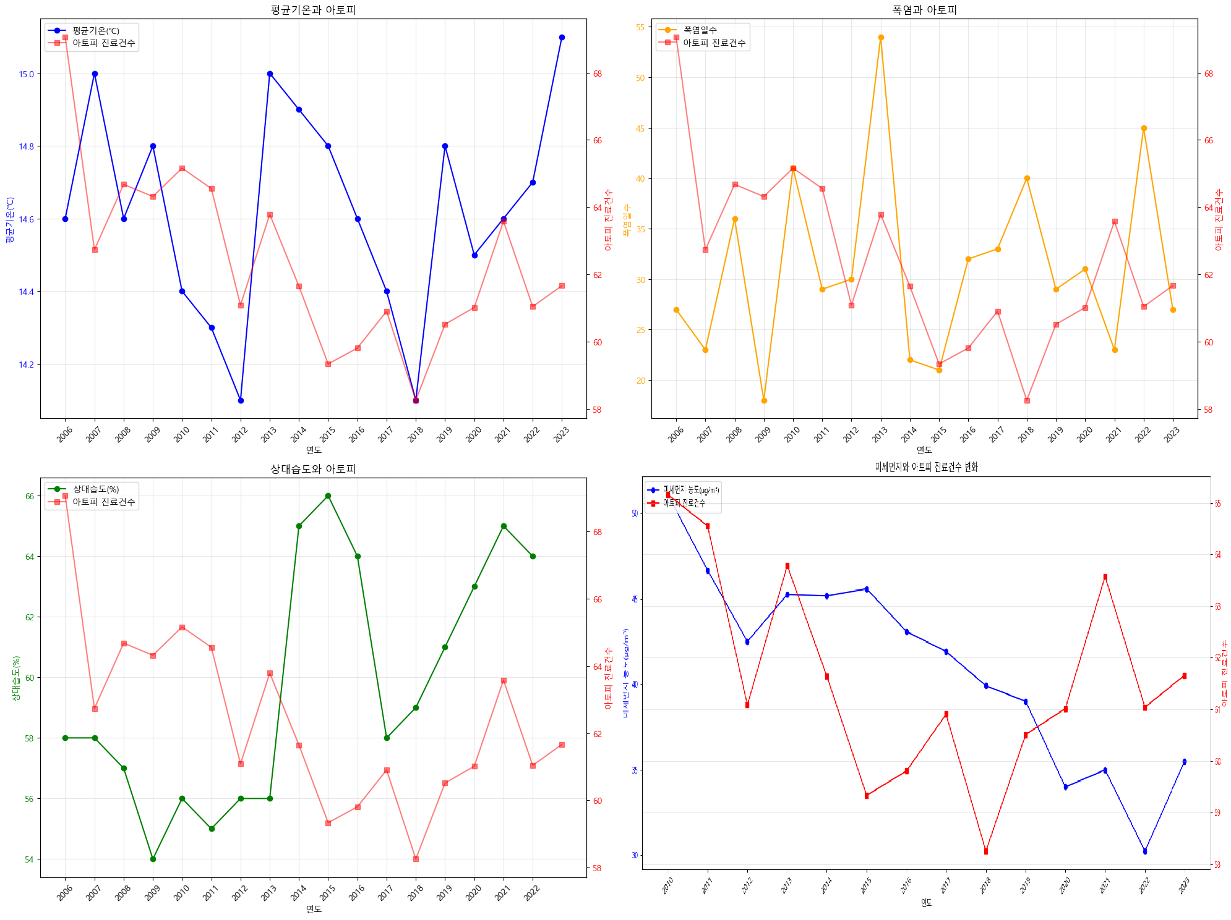
아토피
제목 입력
아토피와 평균 기온, 폭염, 습도, 미세 먼지의 관계 그래프
평균기온과 아토피 진료건수의 상관계수: 0.102
폭염과 아토피 진료건수의 상관계수: -0.033
습도와 아토피 진료건수의 상관계수: -0.497
미세먼지와 아토피 진료건수의 상관계수: 0.042
습도와 아토피 진료건수의 상관계수 -0.497
= 두 변수가 약한 음의 관계를 가짐
예상과 달리 습도가 높을수록 아토피 진료받는 사람이 줄어듬
그러나 이 상관계수가 -0.5보다 작은 값이라서, 이 관계가 아주 강하게 나타나는 건 아님
즉, 습도와 아토피 진료건수 사이에 어떤 관계는 있을 수 있지만, 다른 요인들이 더 큰 영향을 미칠 수도 있음

Slide 29
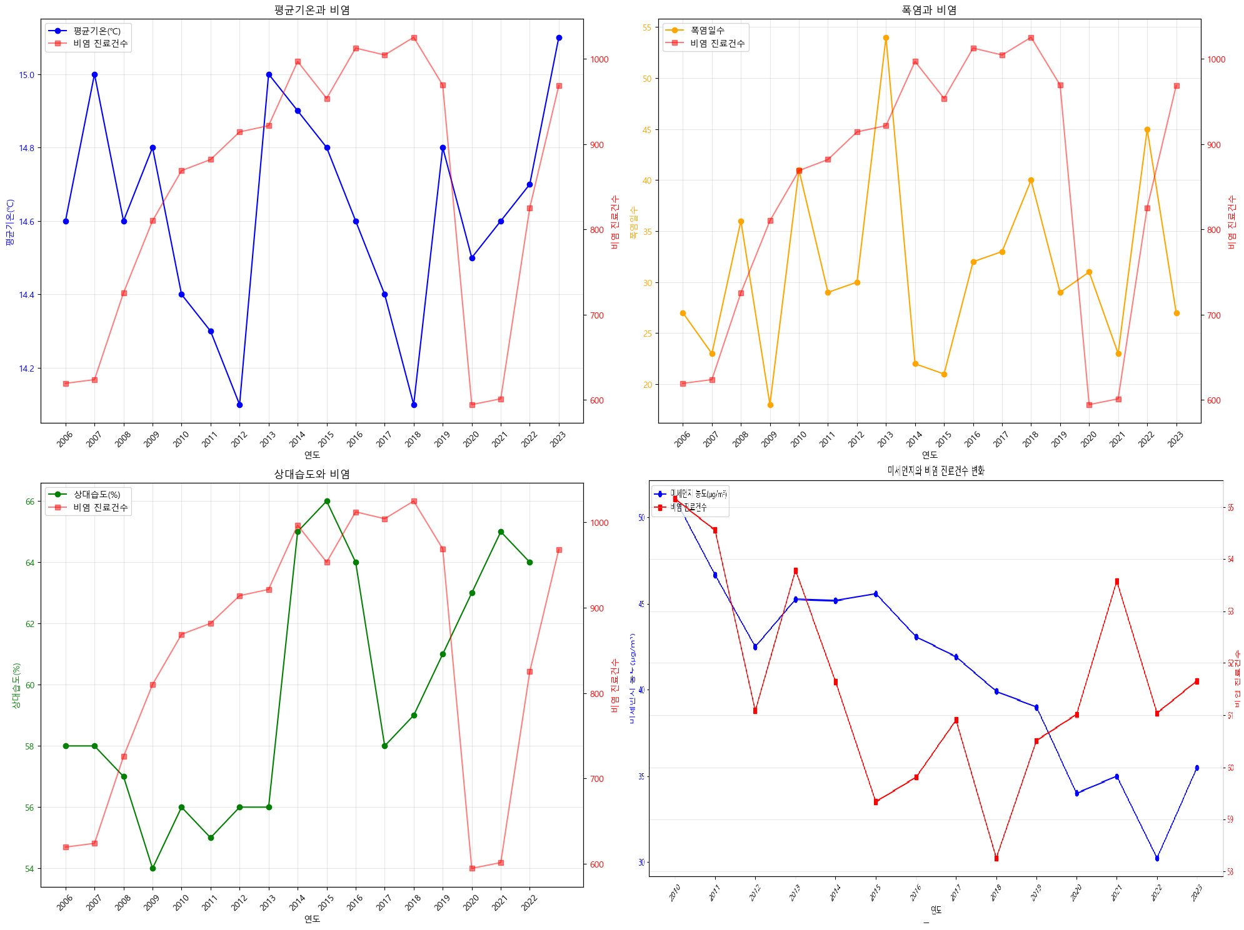
비염
제목 입력
비염과 평균 기온, 폭염, 습도, 미세 먼지의 관계 그래프
평균기온과 비염 진료건수의 상관계수: -0.083
폭염과 비염 진료건수의 상관계수: 0.205
습도와 비염 진료건수의 상관계수: 0.025
미세먼지와 비염 진료건수의 상관계수: -0.167
대체로 기온, 폭염, 습도, 미세먼지와 비염 진료건수 간의 상관관계는 약하거나 거의 없다는 결과
미세먼지나 폭염, 습도 등이 비염 증상을 악화시킬 것이라고 생각하지만, 실제로는 이 변수들이 비염 진료건수에 미치는 영향이 아주 크지 않다.
즉, 환경적 요인들이 비염 진료건수에 미치는 영향을 우리가 예상했던 것보다 훨씬 적게 영향을 미칠 수 있다는 점. 이러한 결과는 다른 요인들이 비염에 더 큰 영향을 미치거나 (예: 개인의 면역력, 환경 외적인 요소) 각 요인들이 비염에 미치는 영향이 약하게 나타날 수 있다는 점을 시사합니다.

Slide 30
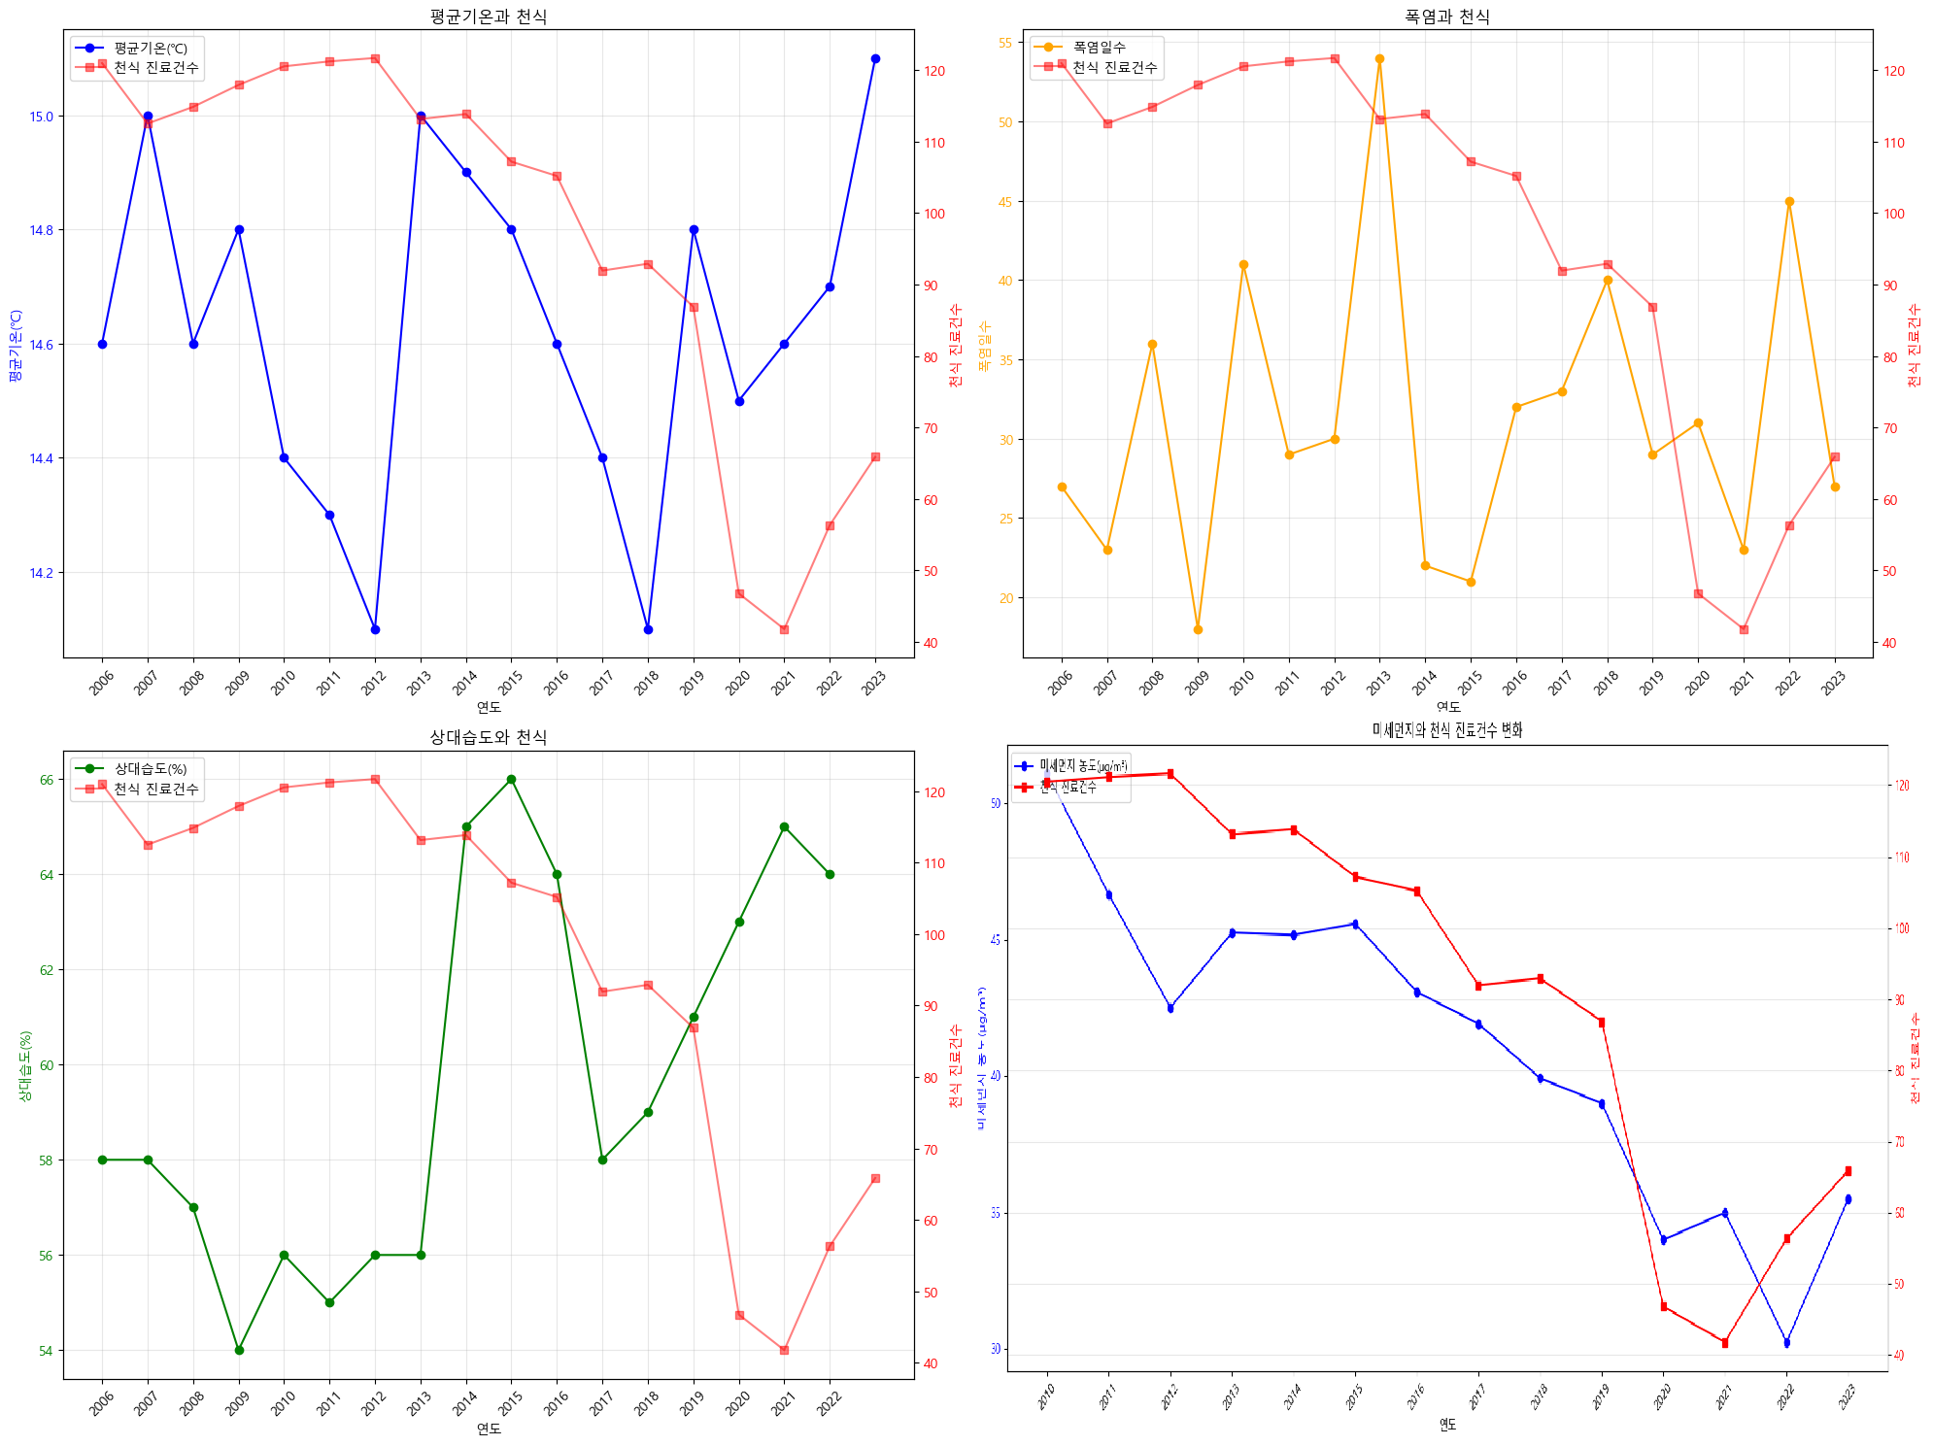
천식
제목 입력
천식과 평균 기온, 폭염, 습도, 미세 먼지의 관계 그래프
습도와 천식 진료건수는 중간 정도의 음의 상관관계를 보였으며, 이는 습도가 천식 증상에 어느 정도 영향을 미친다는 것을 나타냅니다. 하지만 여전히 강한 관계는 아니며, 기온이나 폭염이 천식에 미치는 영향은 매우 적거나 거의 없는 것으로 나타났습니다.

Slide 31
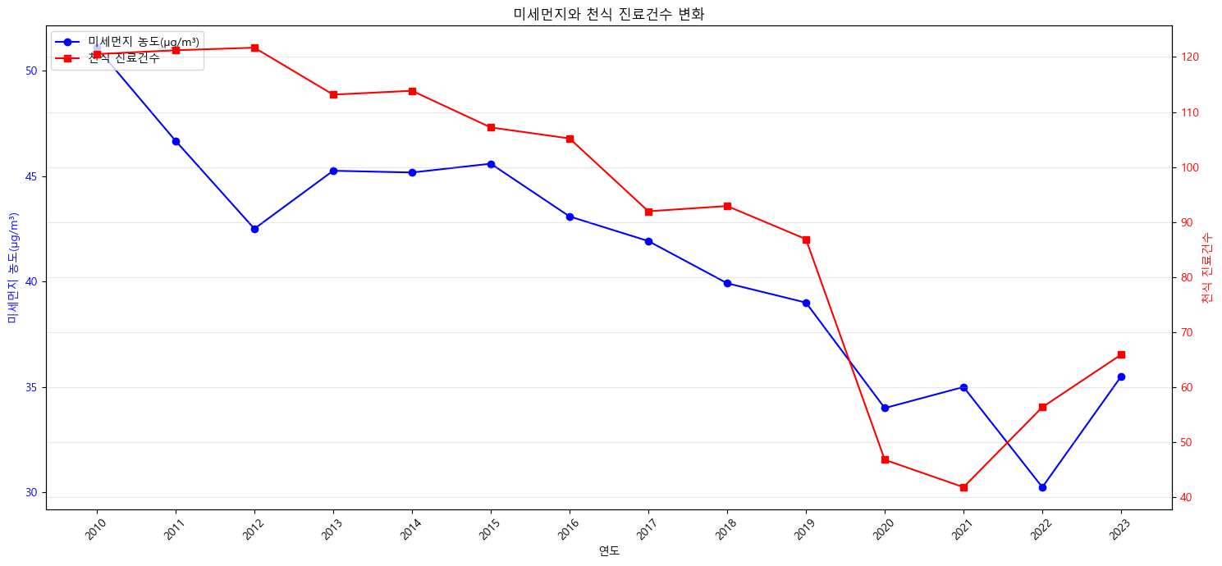
미세먼지와 천식
제목 입력
미세먼지 농도와 천식 진료건수는 2010년부터 2023년까지 비슷한 감소 추세를 보였습니다. 2010-2012년 동안 미세먼지가 급격히 줄어들었고, 이후 지속적으로 감소했습니다. 2020-2023년 사이에는 변동성이 커졌고, 천식 진료건수도 비슷한 변동을 보였을 가능성이 있습니다. 전체적으로 미세먼지가 줄어들면 천식 진료건수도 감소하는 경향이 있었습니다.

Slide 32
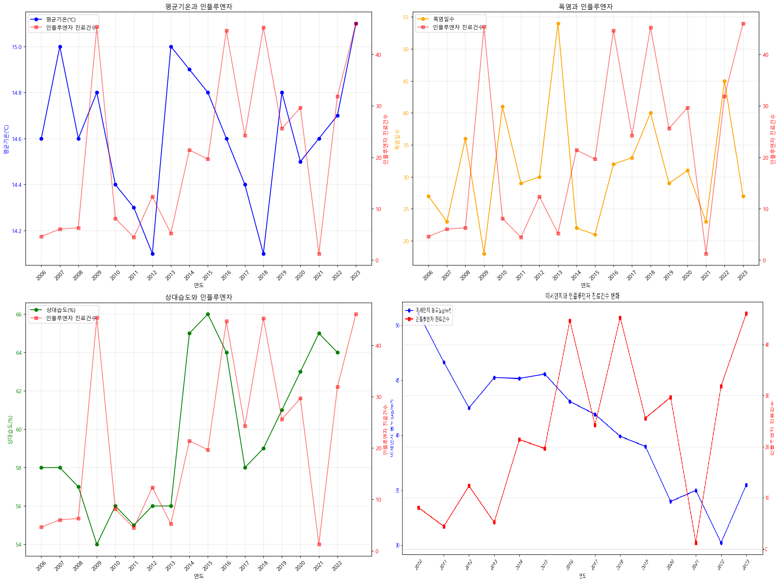
인플루엔자
제목 입력
인플루엔자와 평균 기온, 폭염, 습도, 미세 먼지의 관계 그래프
평균기온과 인플루엔자 진료건수의 상관계수: 0.063
폭염과 인플루엔자 진료건수의 상관계수: -0.077
습도와 인플루엔자 진료건수의 상관계수: 0.222
미세먼지와 인플루엔자 진료건수의 상관계수: 0.112
인플루엔자 진료건수와 각 환경적 요인들 간의 상관계수를 살펴보면, 기온, 폭염, 습도, 미세먼지 모두 약한 상관관계를 보였습니다.

Slide 33
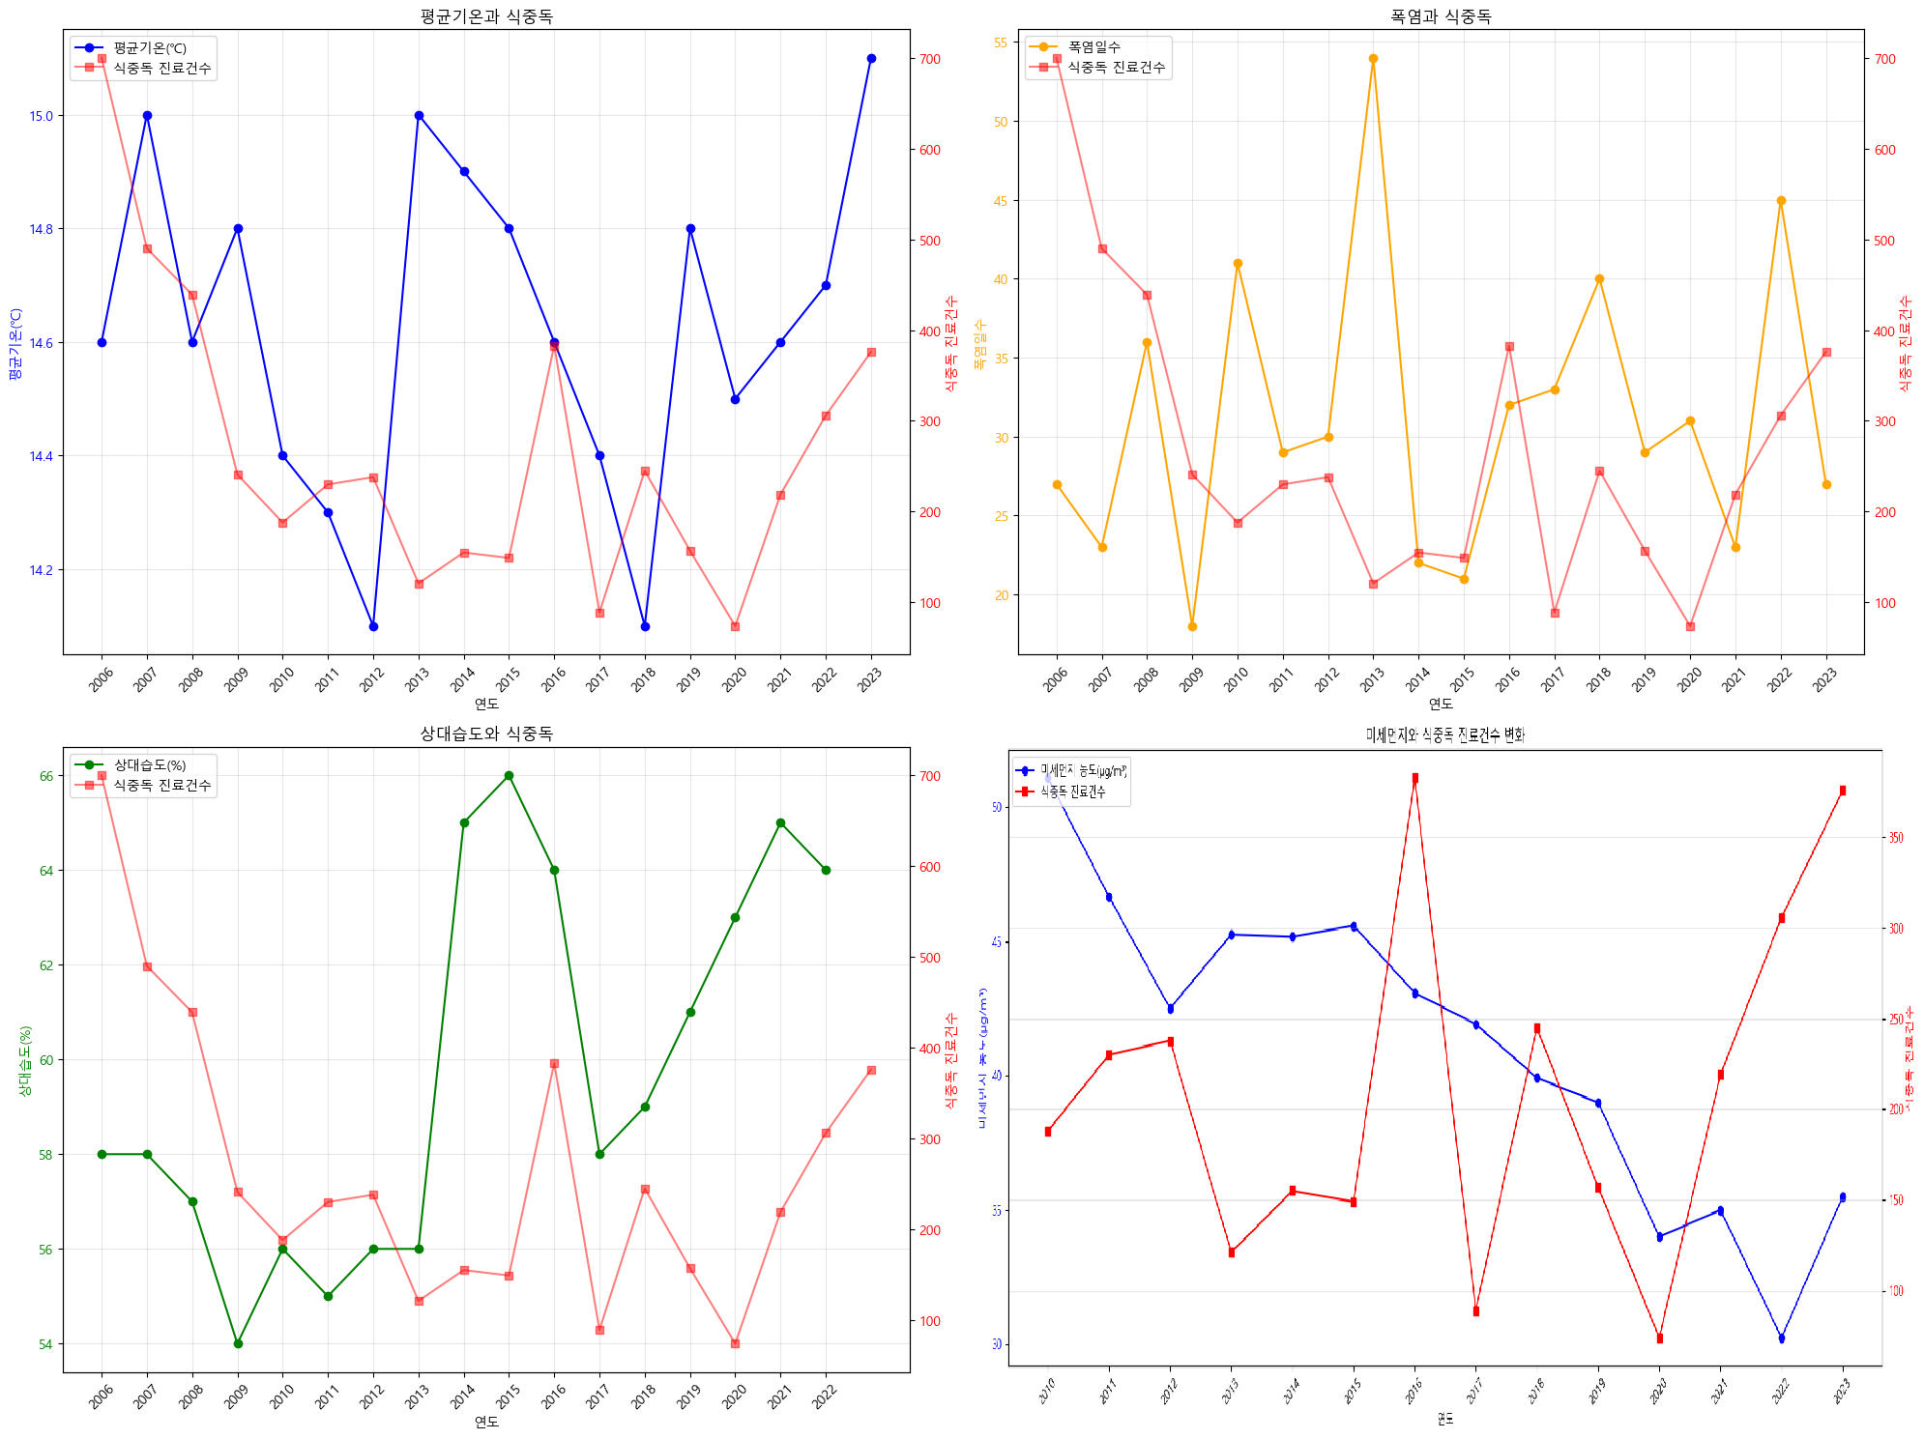
식중독
제목 입력
식중독과 평균 기온, 폭염, 습도, 미세 먼지의 관계 그래프
평균기온과 식중독 진료건수의 상관계수: 0.342
폭염과 식중독 진료건수의 상관계수: -0.145
습도와 식중독 진료건수의 상관계수: -0.510
미세먼지와 식중독 진료건수의 상관계수: 0.131
습도와 식중독 진료건수 간에는 약한 음의 상관관계가 있습니다. 습도가 높을수록 식중독 진료건수가 줄어드는 경향이 있다는 결과가 나왔습니다. 이는 습도가 식중독 발생과 관련이 없거나, 오히려 낮은 습도가 더 유리한 환경을 만들 수 있다는 가능성을 시사합니다.

Slide 34

결 과
질병과 기후의 연관성 및 2020년의 변화에 대한 분석
이번 분석에서는 기온, 폭염, 습도, 미세먼지와 질병(비염, 천식, 아토피, 인플루엔자, 식중독) 간의 상관관계를 살펴보았습니다. 하지만 전반적으로 기후 요인과 질병 발생 간의 명확한 인과관계를 찾기는 어려웠습니다.
2020년의 특이점: 코로나19와 질병 발생 감소
비염과 천식의 경우, 2020년에 진료 건수가 급격히 감소한 것이 눈에 띕니다. 기후 요인의 변화가 크지 않았음에도 이러한 급격한 감소가 나타났다는 점에서, 코로나19로 인한 사회적 변화가 건강에 미친 영향이 크다고 볼 수 있습니다.
마스크 착용 외부 활동 감소 손 씻기 및 개인위생 강화 등
종합적인 결론
분석 결과를 종합하면, 기후 요인과 질병 발생 간의 명확한 인과관계를 찾기는 어려웠으며, 기후보다는 생활 습관, 환경 요인, 사회적 요인이 더 큰 영향을 미쳤을 가능성이 큽니다.
특히 2020년의 데이터는 매우 흥미로운데, 코로나19로 인해 사람들이 마스크를 쓰고 외출을 줄이면서 비염과 천식 환자가 급격히 줄어든 점이 이를 뒷받침합니다. 이는 단순히 기후 변화가 아니라, 외부 환경과 생활 습관 변화가 질병 발생에 얼마나 큰 영향을 미칠 수 있는지를 보여주는 사례라고 할 수 있습니다.
따라서, 앞으로 질병 예방과 관리에 있어서 단순히 기후 변화만을 고려하는 것이 아니라, 개인 위생, 공기 질 관리, 실내 환경 개선 등의 요소도 함께 고려하는 것이 중요할 것으로 보입니다.

Slide 35

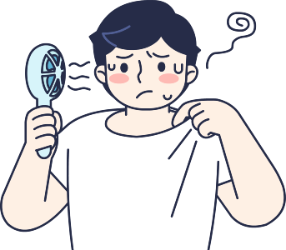

기후와 범죄
강수량과
폭력범죄
불쾌지수와
폭력범죄
기온과 폭력범죄
2006 ~ 2018
대구시 폭력범 발생(건)
데이터
대구시 월별 평균 온도
데이터
2006 ~ 2018
대구시 폭력범 발생(건)
데이터
대구시 월별 평균 강수량
데이터
2006 ~ 2018
대구시 폭력범 발생(건)
데이터
대구시 월별 불쾌지수
데이터

Slide 36
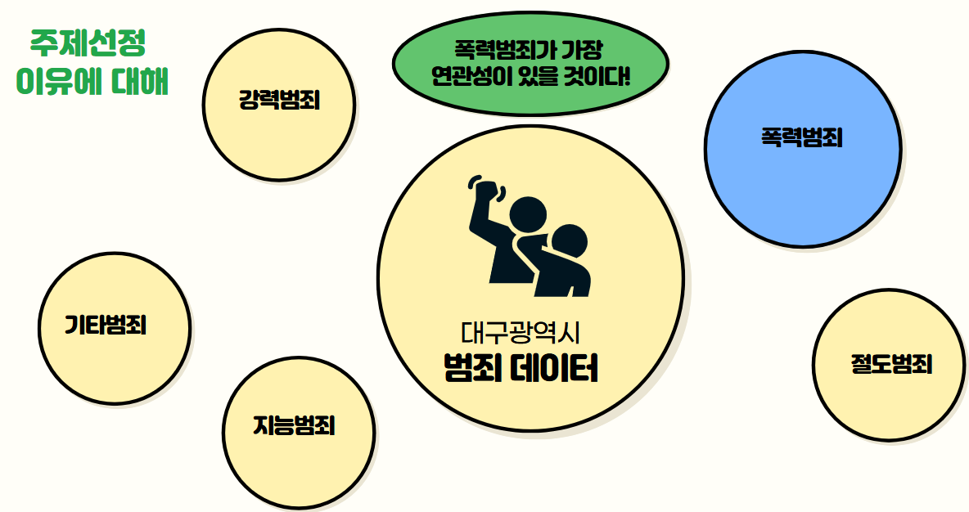
기후와 범죄

Slide 37
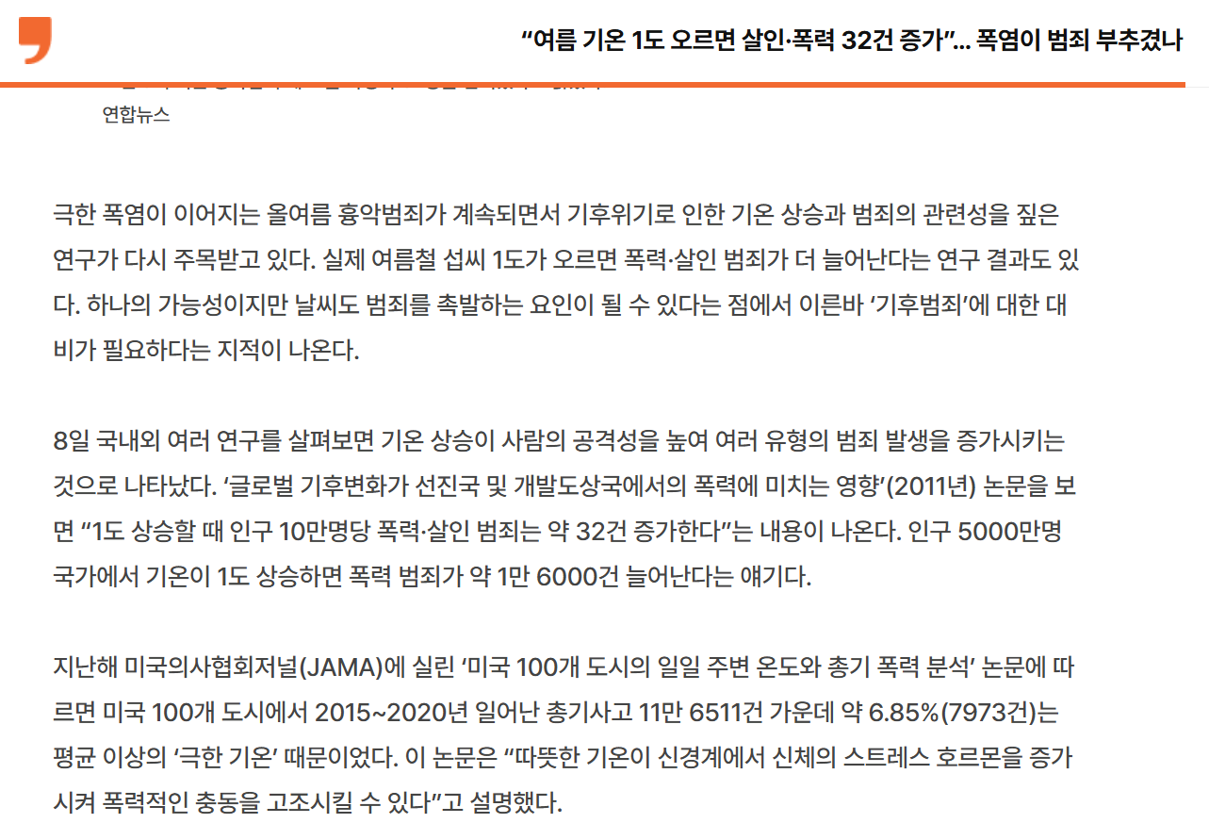
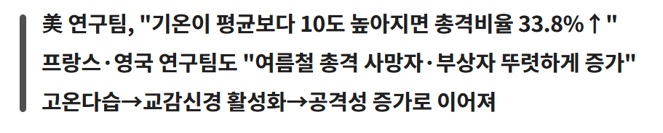
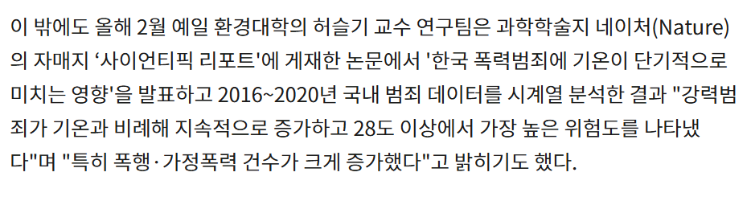
분석에 앞서

Slide 38
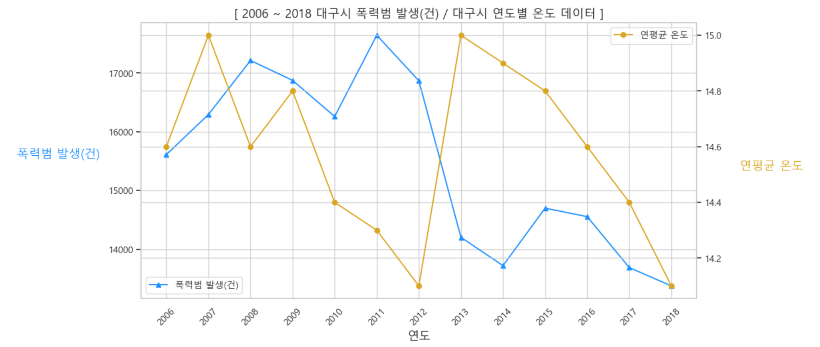
기온과 폭력범죄
기온과 폭력 범죄의 상관관계 분석 - 연도별 평균온도
가설 : 기온이 높을수록 폭력 범죄가 많이 일어날 것이다.
연도별 평균온도를 기준으로 분석하므로 겨울의 온도와
여름의 온도가 모두 평균으로 들어가기에, 상관관계가 낮게
도출될 것이다.
2006 ~ 2018 대구시 폭력범 발생(건) /
대구시 연도별 평균 온도 데이터 비교
상관 계수 : -0.12
예측했듯이 상관계수가 아주 낮게 나옴 ->
월별 분석이 필요하다고 판단!

Slide 39
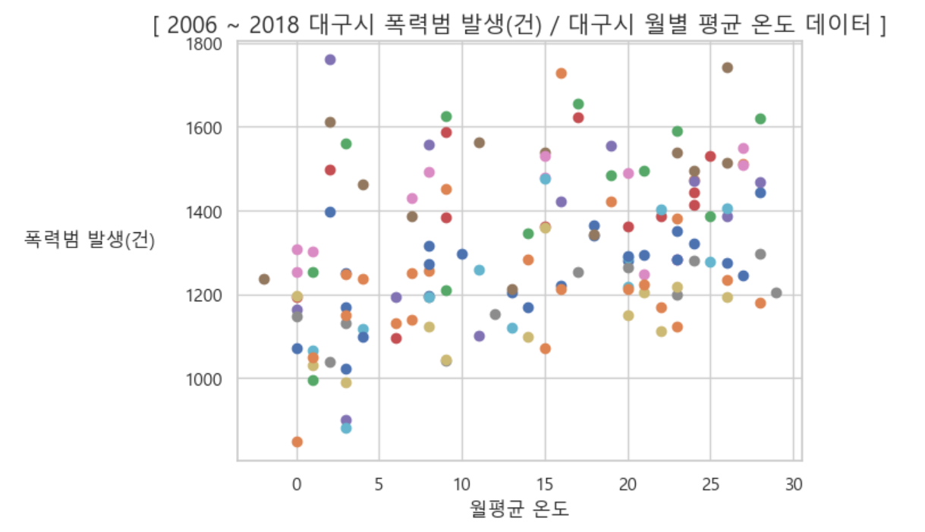
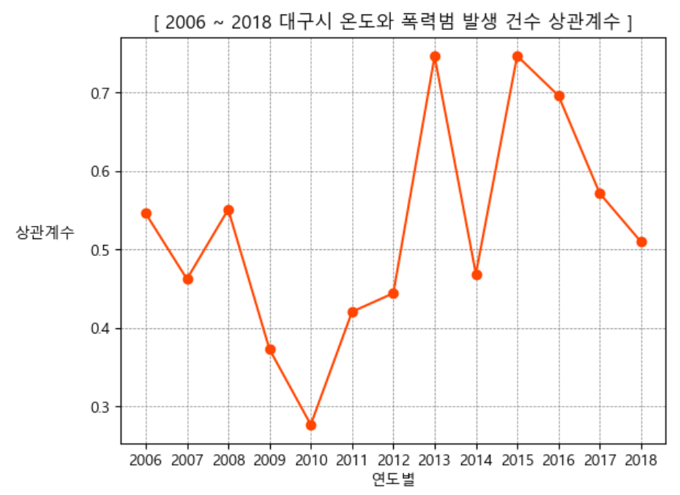
기온과 폭력범죄
기온과 폭력 범죄의 상관관계 분석 - 월별 평균온도
가설 : 기온이 높을수록 폭력 범죄가 많이 일어날 것이다.
연도별 평균 기온이 아닌 월별 평균 기온으로 비교해본다면 온도 변화에 의한 차이를 확인할 수 있을 것이다!
2006 ~ 2018 대구시 폭력범 발생(건) / 대구시 월별 평균 온도 데이터 비교

Slide 40
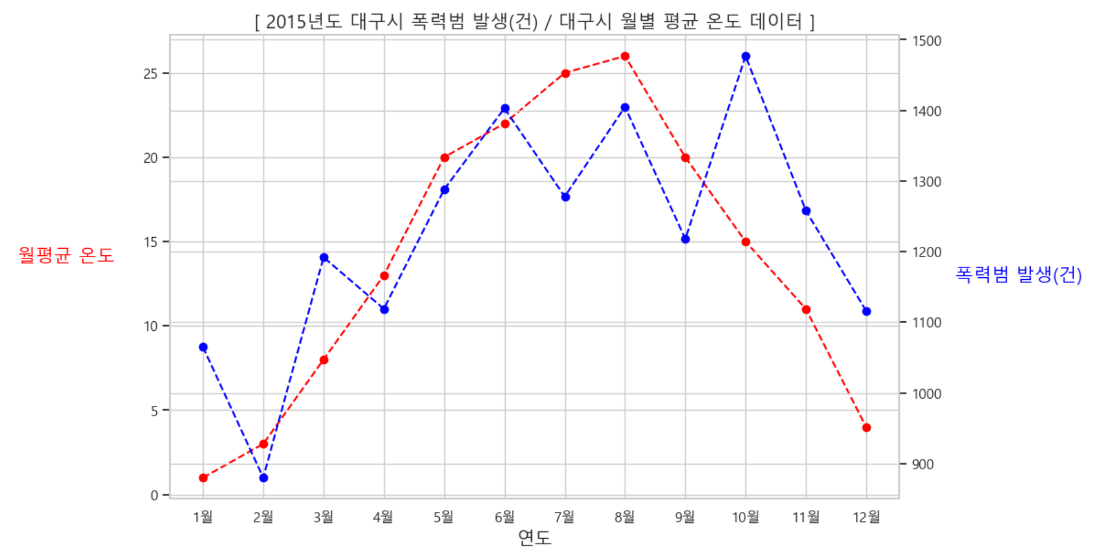
기온과 폭력범죄
가장 상관계수가 높았던 2015년도의 데이터 시각화
2015년도의 상관계수는 약 0.746 가장 높았다.

Slide 41
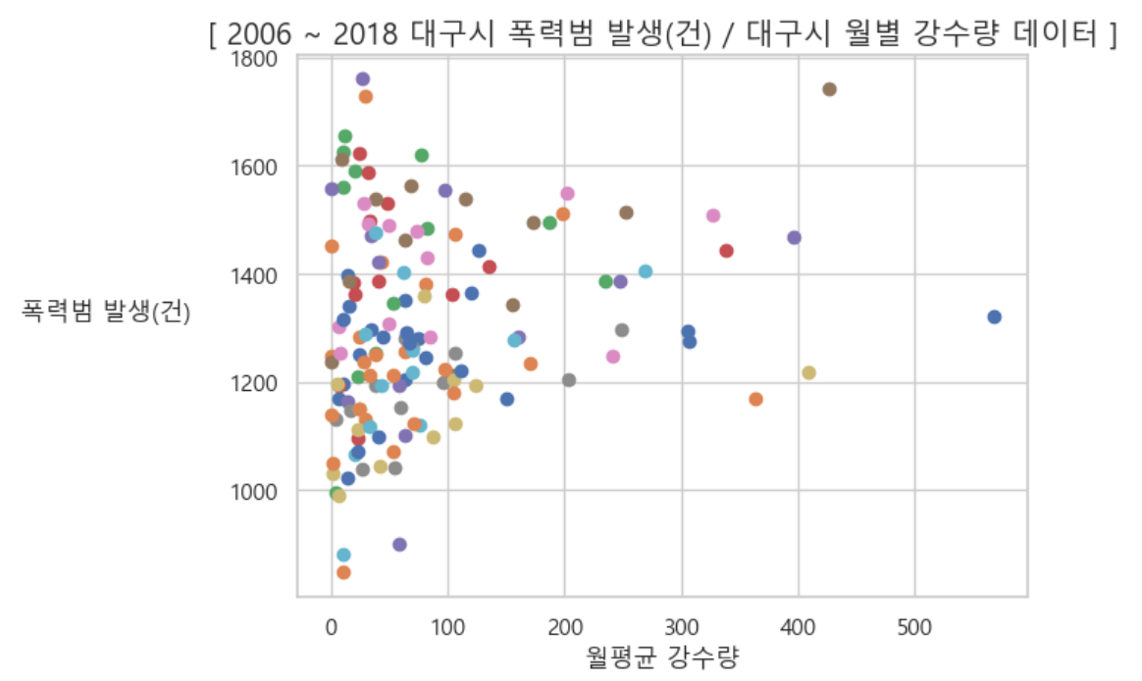
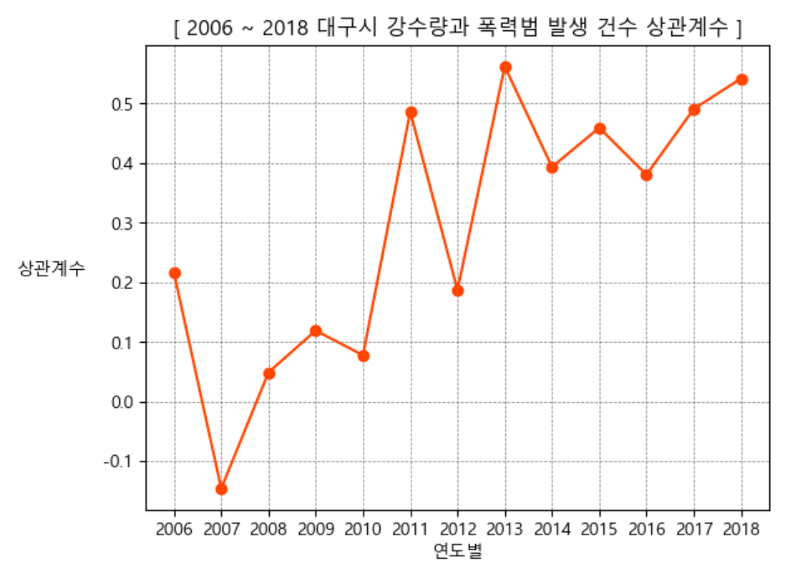
강수량과 폭력범죄
기온과 폭력 범죄의 상관관계 분석 - 월별 평균온도
가설 : 강수량이 높을수록 폭력 범죄가 많이 일어날 것이다.
비가 많이 오면 범죄율이 올라갈까? 라는 호기심
2006 ~ 2018 대구시 폭력범 발생(건) / 대구시 월별 강수량 데이터 비교

Slide 42
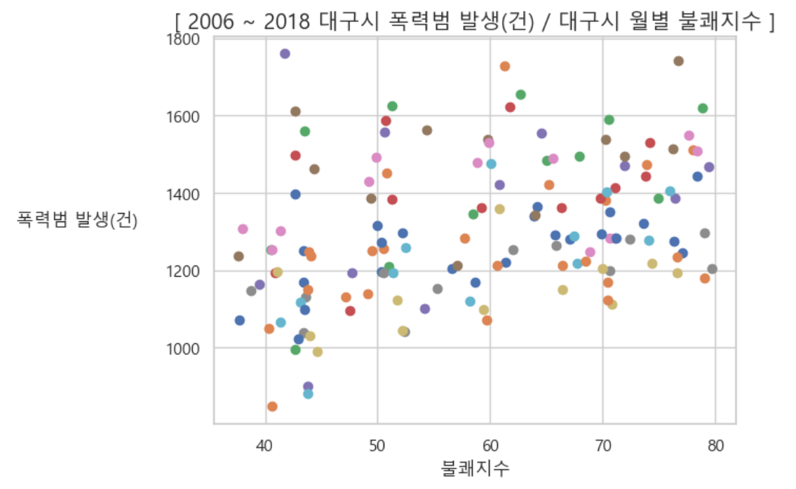
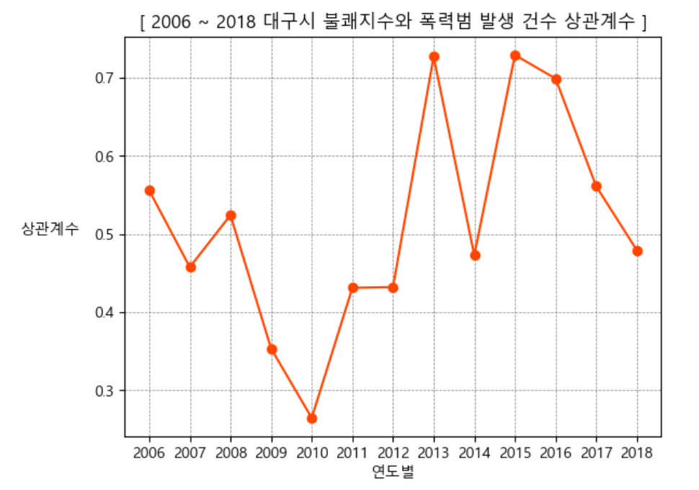
불쾌지수 폭력범죄
불쾌지수와 폭력 범죄의 상관관계 분석 - 월별 평균온도
가설 : 불쾌지수가 높을수록 폭력 범죄가 많이 일어날 것이다.
강수량으로 측정할 경우, 실내실외 구분 등 다른 요인이 크게 작용할 수 있다. -> 기온과 습도가 모두 반영된 불쾌지수 데이터
2006 ~ 2018 대구시 폭력범 발생(건) / 대구시 월별 불쾌지수 데이터 비교

Slide 43
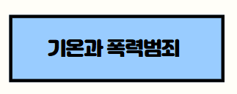
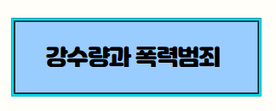
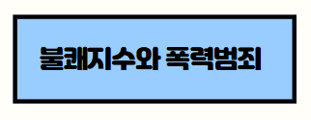
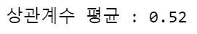


결 과
기온과 폭력범죄, 불쾌지수(기온 + 습도 반영)와 폭력범죄 간에 어느 정도 양의 상관관계를 보임을 확인!

Slide 44




요점 정리 및 결론
[기후와 건강 분석 파트 (김은성) ]
아토피, 비염, 천식, 인플루엔자, 식중독 데이터와 [ (1) 평균기온, (2) 폭염, (3) 습도, (4) 미세먼지 ] 데이터의 상관관계를 분석해본 결과는 다음과 같다.
추가적으로 분석한 미세먼지 농도와 천식 진료 건수는 2010~2023년까지 동일한 감소 추세를 보였다. 전체적으로 미세먼지가 줄어드니 자연스레 천식 진료건수도 감소하는 경향이 있었다.

Slide 45
요점 정리 및 결론
[기후와 범죄 분석 파트 (김성익) ]
기온과 폭력범 발생 건수의 상관관계 분석결과, 평균 상관계수는 0.5였으며, 특정 년도(2013, 2015)의 상관계수가 약 0.7으로 비교적 높게 나타났다.
강수량과 폭력범 발생 건수의 상관계수는 0.2로, 둘의 상관성이 매우 낮았다.
불쾌지수와 폭력범 발생 건수의 상관관계 분석결과, 평균 상관계수가 0.5였으며, 기온과의 비교 결과와 비슷한 수준의 연관이 있는 것으로 나타났다.
[ 결론 ]
대부분의 분석결과에서 예상한 결과와 전혀 다른 결과가 나타났다.
다른 요인들(예 : 사회적 요인, 심리적 요인)을 더욱더 고려할 필요가 있다.
모든 분석에 기온이 포함되다보니, 한국에서 가장 더운 도시로 알려진 대구 데이터를 기준으로 분석을 진행했는데, 더 넓은 지역 범위의 데이터를 분석할 필요가 있다.

Slide 46



마무리하며…

Slide 47
활용한 데이터
2006 ~ 2024 대구시 평균 온도
2006 ~ 2024 대구시 폭염 지수
2006 ~ 2022 대구시 강수량 지수
2006 ~ 2022 대구시 상대습도평균 지수
2006 ~ 2024 지출목적별_소비자물가지수_품목포함
1807 ~ 2016 해수면_높이_변화
2010.01 ~ 2024.06 대구 일산화탄소_월별_도시별_ 대기오염도
2010.01 ~ 2024.06 대구 이산화질소_월별_도시별_ 대기오염도
2010.01 ~ 2024.06 대구 오존_월별_도시별_ 대기오염도
2010.01 ~ 2024.06 대구 아황산가스_월별_도시별_ 대기오염도
2010 ~ 2023 미세먼지(PM10)_월별_도시별_대기오염도
2006 ~ 2023 국민건강보험공단_감염성질환(인플루엔자) 의료이용정보
2006 ~ 2023 국민건강보험공단_환경성질환(아토피, 비염, 천식) 의료이용정보
2006 ~ 2023 지역별_연도별_식중독_통계
2006 ~ 2018 대구시 범죄발생 및 검거 데이터
2006 ~ 2018 대구시 평균 기온 / 강수량 데이터 -> 불쾌지수 데이터 생성

Slide 48





데이터 출처

